Slide 1
OLS (Ordinary Least Squares) Basics
Yongwoo Jeong
April 16th, 2026

Slide 2
AGENDA
데이터 별 분석 방법
OLS 소개
OLS vs. ANOVA
방법론
사용법

Slide 3
1. 데이터 별 분석 방법
추정하고 싶은 데이터 타입에 따라서 다음과 같이 분류해서 사용한다.
추정하고 싶은 데이터 타입 | 분석의 방법 | Example
연속적인 float 데이터 (시계열이 아닐 수도 있음) | OLS (Ordinary Least Squares) | 특정 제품의 판매 가격을 결정짓는 입력 변수 찾기
"Y가 연속형이고, X가 3개 이상의 범주” | ANOVA (ANalysis Of VAriance) | 회의실을 사용할 수 있는지 여부를 알기 위해 평균 근무시간, 다른 팀의 업무 회의 여부, 외부 손님들의 방문 여부가 주어질 때.
Binary한 사건의 확률 혹은 특정 사건의 확률 | Logistic Regression | 수능 공부를 몇시간 할 때 합격할 수 있는지 확률 특정 호수에 특정 물고기를 낚시로 잡을 수 있는지 확률

Slide 4
1. 데이터 별 분석 방법
추정하고 싶은 데이터 타입에 따라서 다음과 같이 분류해서 사용한다.
Y (연속형): 시험 점수
X (범주형): 학과 [경영, 공학, 인문] ← 3+개 그룹
→ ANOVA 사용
Y (범주형): 합격 여부 [합격, 불합격]
X (범주형): 학과 [경영, 공학, 인문] ← 3+개 그룹
→ Chi-square test 또는 Multinomial Logistic
Y (연속형): 매출
X (연속형): 광고비 ← 범주형이 아님!
→ OLS 회귀

Slide 5
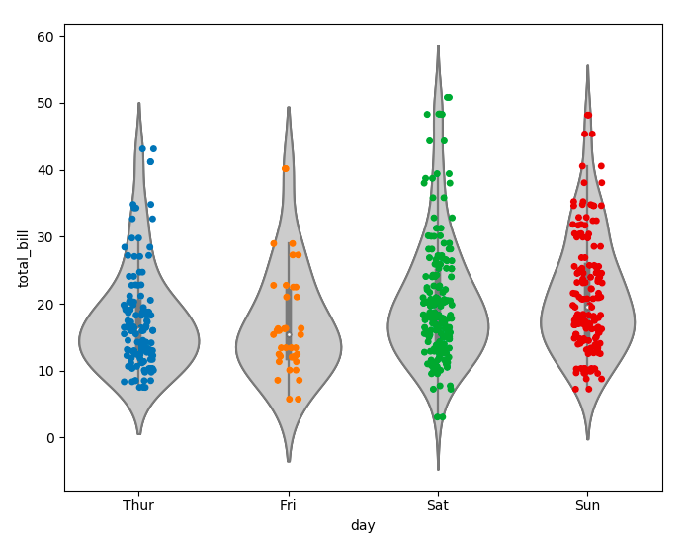
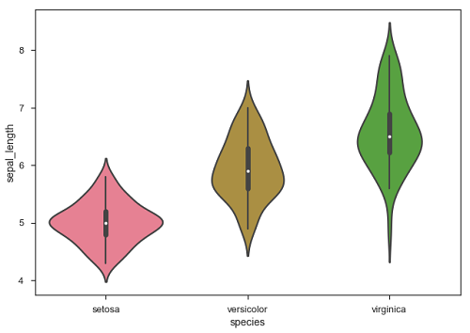
1. 데이터 별 분석 방법
ANOVA는 “범주형 독립변수에 따라 연속형 종속변수의 평균이 집단 간에 통계적으로 유의하게 다른가”를 검정하는 방법이다.
두 집단이면 t-test, 세 집단 이상이면 ANOVA를 사용하며, dummy 변수를 쓴 OLS와 수학적으로는 동일한 F-test가 된다.
ANOVA를 적용할 수 있으나 유의미한 평균 차이가 없을 수 있는 예
ANOVA 테스트가 필요 있는 예
각 입력 평균의 차이
Variability
각 입력 평균의 차이
중간값 (median)

Slide 6


2. OLS 소개
Linear Regression
Constant (intercept)
Coefficient (slope)
$$y_{i}^{⋀}=b_{0}+b_{1}x_{i}$$
$$e_{i}^{⋀}$$
Independent variable (input)
Dependent variable (predicted variable)
Estimator error
Constant (intercept)

Slide 7
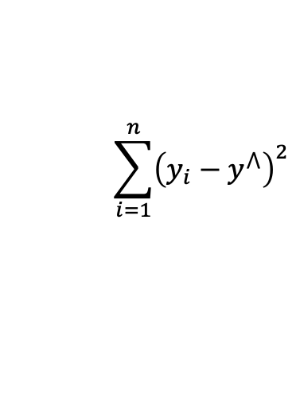
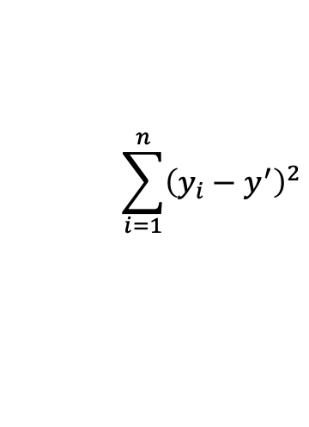
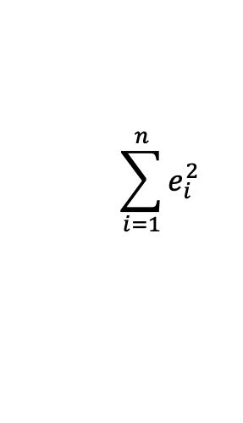
2. OLS 소개 : SST, TSS, SSR, ESS, SSE, RSS
SST
TSS
Sum of Squares Total
= Total Sum of Squares
$$\sum_{i=1}^{n}{{\left(y_{i}−y^{′}\right)}^{2}}$$
데이터 베이스 전체의 Variability
SSR
ESS
Sum of Squares Regression
= Explained Sum of Squares
$$\sum_{i=1}^{n}{{\left(y_{i}−y^{⋀}\right)}^{2}}$$
Regression 으로 추정된 Variability
SSE
RSS
Sum of Squares Error
= Residual Sum of Squares
$$\sum_{i=1}^{n}{e_{i}^{2}}$$
Error 항목

Slide 8
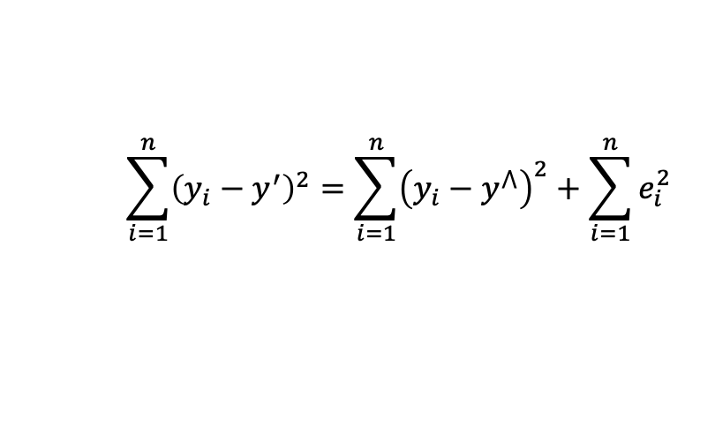
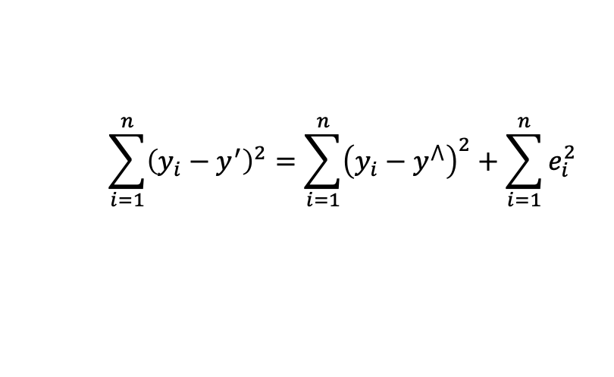
2. OLS 소개 : SST, TSS, SSR, ESS, SSE, RSS
$$\sum_{i=1}^{n}{{\left(y_{i}−y^{′}\right)}^{2}=\sum_{i=1}^{n}{{\left(y_{i}−y^{⋀}\right)}^{2}+\sum_{i=1}^{n}{e_{i}^{2}} } }$$
데이터 베이스 전체의 Variability
= Regression 으로 설명이 된 Variability + 설명이 안된 variability
OLS = Ordinary Least Squares
= Ordinary Least SSE
$$\sum_{i=1}^{n}{{\left(y_{i}−y^{′}\right)}^{2}=\sum_{i=1}^{n}{{\left(y_{i}−y^{⋀}\right)}^{2}+\sum_{i=1}^{n}{e_{i}^{2}} } }$$
이 부분이 0에 가까울 수록 Regression은 잘 된 것임

Slide 9

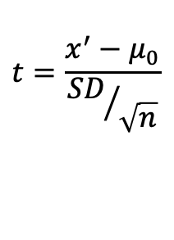
2. OLS 소개 : Null Hypothesis, T-test, P value
Null Hypothesis: 어떤 현상의 기존 가정 상태
Alternative Hypothesis: Null hypothesis가 가정한 것을 부인한 상태
상황 | Null Hypothesis | Alternative Hypothesis
제품의 평균 정보 | 이 제품의 평균 무게는 X 이다 | 평균 무게는 X 보다 무겁거나 가볍다
제품의 성능 | 이 제품은 감기 바이러스에 대해서 확실하게 효과가 없다 | 효과가 있다
두 개 이상의 변수 상호 관계 | 이 변수들은 원래 아무 관계가 없다. | 상관이 있다
P value: P-value란, Null hypothesis가 참이라고 가정했을 때 관측된 통계량보다 같거나 더 극단적인 결과가 나올 확률이다. p-value가 유의수준(예: 0.05)보다 작으면 Null hypothesis를 기각하며, 크면 기각하지 못한다.
e.g.1
초컬릿 공장에서 30개 랜덤하게 추출해서 제품의 평균 무게를 재어 보니 평균 990g 이다.
이 때 SD(Standard Deviation)은 12.5g이 나왔다. 그런데 실은 1000g이 이 공장의 수많은 전체 제품의 평균이 1000g일 것 같은 이상한 느낌이 들었다 (= two-sided null hypothesis)
990
90% confidence level로 추정
$$t=\frac{x^{′}−μ_{0}}{{SD}/{\sqrt{n}}}$$
1000
$$t=−4.318$$
30
12.5

Slide 10
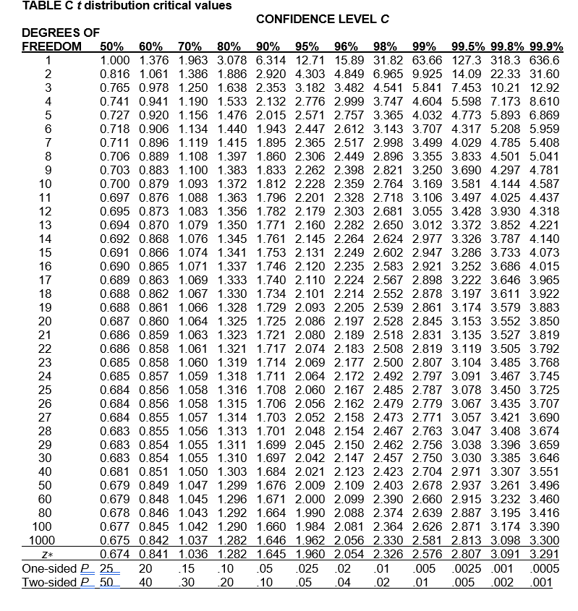
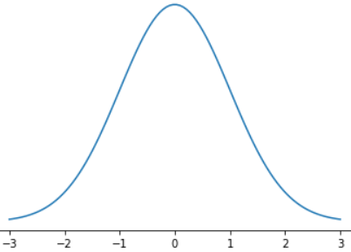

2. OLS 소개 : Null Hypothesis, T-test, P value
양쪽 각 5% = 각 꼬리 2.5%
제품의 평균 무게가
Null hypothesis인 1000g이 맞을 확률 부분
$$t=−4.318$$
제품의 평균 무게가
Null hypothesis인 1000g 보다
낮을 확률 부분
t=1.699
제품의 평균 무게가
Null hypothesis인 1000g 보다
클 확률 부분
t=-1.699
Two-sided test (양측검정): - 왼쪽 기각역 (2.5%): μ가 1000보다 유의미하게 작은 경우 - 오른쪽 기각역 (2.5%): μ가 1000보다 유의미하게 큰 경우 - 관측값 t=-4.318은 왼쪽 기각역에 속함 → 평균이 1000g과 다르다 (구체적으로는 더 낮다)
P 값은 약 ${\text{7.03}\text{x}\text{10}}^{−5}$(<0.1) Null hypothesis는 거부된다.
Null hypothesis: 평균이 최소 1000g 이다.
Two-sided, P>|t| 에 해당함
DoF = 제품 30개 - 1

Slide 11


2. OLS 소개 : Null Hypothesis, T-test, P value
e.g.2
제약회사에서 신규 감기약을 만들었다. 여기서 30개 랜덤하게 추출해서 제품의 평균 감기 바이러스 저항성를 재어 보니 평균 990 이다.
이 때 SD(Standard Deviation)은 12.5이 나왔다. 그런데 실은 감기 바이러스 저항성 1000이라고 이미 광고를 했으니 수많은 이 전체 제품의 감기저항성이 평균이 적어도 1000인 것만 확인하고 싶다. 다른 영향성은 몰라도 감기저항성만 키우면 되니까.
(= one-sided null hypothesis) : (e.g. 특정 감기약이 부작용 고려 안한 것이랑 비슷)
제품의 최소 감기저항성
Null hypothesis인 1000 이 맞을 확률 부분
One-sided, P(T ≤ −4.318)
99.9% 신뢰수준에서도 귀무가설 기각
P 값은 약 ${\text{7.03}\text{x}\text{10}}^{−5}$(< 0.001)
Null hypothesis는 거부된다.
$$t=−4.318$$
Null hypothesis: 평균이 최소 1000 이다.
One-sided, P (T ≤ t_observed) 에 해당함
결론: 이 감기약은 감기저항성 평균이 1000 이 안됨.
제품의 최소 감기 저항성
Null hypothesis인 1000 보다
훨씬 클 확률 부분

Slide 12
2. OLS 소개 : Auto correlation, multicollinearity, ANOVA
Auto correlation
데이터 베이스안에 같은 변수의 연속적인 데이터가 있을 때
(e.g. 서울 시청역의 10번 출구의 화요일과 수요일 아침의 각각 인구 이동량)
Data Point | Variable
n-2 | 0.2342
n-1 | 0.2341
N | 0.3344
n+1 | 0.2342
n+2 | 0.2341
n+3 | 0.3344
Durbin-Watson 테스트로 검출
Durbin-Watson 값이 1.5~2.5으로 권장됨
Multicollinearity
데이터 베이스안에 적어도 2개의 변수가 선형적인 특성이 있을 때 이 현상을 말함
(e.g. 서울 시청역의 10번 출구의 하루 평균 온도와 9번 출구의 하루 평균 온도)
Data Point | Variable 1 | Variable 2 | Variable 3
n-2 | 1 | 0.2342 | 1.2342
n-1 | 2 | 0.1349 | 2.1349
N | 3 | 0.3344 | 3.3344
n+1 | 4 | 0.4342 | 4.4342
n+2 | 5 | 0.5341 | 5.5341
n+3 | 6 | 0.7344 | 6.7344
VIF (Variance Inflation Factor) 테스트로 해결
4 이상의 VIF 값을 가지면 위험하다고 판단.

Slide 13
2. OLS 소개 : Auto correlation, multicollinearity, ANOVA
Auto correlation
데이터 베이스안에 같은 변수의 연속적인 데이터가 있을 때
(e.g. 서울 시청역의 10번 출구의 화요일과 수요일 아침의 각각 인구 이동량)
Durbin-Watson 테스트로 검출
Multicollinearity
데이터 베이스안에 적어도 2개의 변수가 선형적인 특성이 있을 때 이 현상을 말함
(e.g. 서울 시청역의 10번 출구의 하루 평균 온도와 9번 출구의 하루 평균 온도)
VIF (Variance Inflation Factor) 테스트로 해결
ANOVA (ANalysis Of Variance)
ANOVA는 범주형 독립변수에 따라 세 개 이상 집단 간 종속변수 평균의 차이가 통계적으로 유의한지를 검정하는 방법이다.
두 집단일 경우에는 t-test를 사용하며, 세 집단 이상에서는 ANOVA를 사용한다.
범주형 변수를 더미 변수로 변환해 OLS 회귀를 수행할 경우, ANOVA의 F-test와 동일한 검정 결과를 얻는다.

Slide 14
3. 전반적인 OLS 방법론
해당 업무에 Categorical 데이터가 연속적인 데이터와 같이 있다고 가정한다.
먼저 데이터 입력에서 연속적인 데이터를 찾아서 그 데이터들만 가지고 입력으로 처리를 한다.
데이터에 Null 데이터가 있을 시에 이 데이터 처리를 위해 drop, knn, simple imputer등의 방법론을 사용해서 처리를 한다.
연속적인 입력 변수들이 정규분포를 가지고 있는지 파악하기 위해 히스토그램 분포를 플롯해 본다.
4에서 나온 데이터가 보기에도 한쪽으로 몰려 있는 것이 보일 때, 그 데이터를 적절하게 Quantile 작업을 시행한다. 이후 인덱스를 정리한다.
연속적인 데이터를 스켈링한다. 이후 학습용 데이터와 테스트용 데이터를 분리한다.
First OLS를 돌려본다.
T-test 를 해서 나온 P 값을 가지고 Null hypothesis('입력값들은 타겟 값과 연관성이 없다')를 거부할 수 있는 타겟값과 연관성이 있는/혹은 없는 입력 데이터가 있는지 찾아 본다.
R-squared, Adj_R-squared, AIC, F-statistic, Durbin-Watson, Jarque-Bera 를 살펴보고 R-squared, Adj_R-squared 값들이 충분히 1에 가까운지, Durbin-Watson 값이 1.5~2.5 사이인지 체크한다.
8에서 나온 T-test 결과를 가지고 추출한 입력값을 가지고 다시 한번 OLS를 돌려본다 (Second OLS)
이제 T-test에서 P 값을 가지고 검증된 입력값이 7번의 입력 데이터와 동일하면 이제 다음을 진행한다. 만약 또 다른 결과가 나오면 T-test를 통과할 때까지 입력을 바꾸면서 계속 반복적으로 진행한다.
11 번이 통과가 되면 11번의 마지막 R-squared, Adj_R-squared, AIC, F-statistic, Durbin-Watson, Jarque-Bera 값과 9번의 값에서 나온 같은 항목을 비교한다.
타겟 변수가 Categorical일 경우, 반드시 입력 개수에 따라서 type-1 혹은 type-2 ANOVA test를 진행하여 multi-collinearity 문제가 있는지 판단한다. T-test 및 P 값을 가지고 검증이 가능하다. (현재 이 데이터 베이스에서는 OLS와 별 차이 없음) (3개 이상이면 무조건 ANOVA 진행할 것)
VIF 테스트를 진행한다. (4 이상이면 문제가 있음.)
6번에서 나온 테스트용 데이터에서 14번 항목까지 통과한 column 값에 해당하는 것을 가지고 다시 OLS를 루프로 돌려보고 통과할 때까지 검증한다. (VIF에 통과 못한 데이터가 영향을 줬기 때문)
15번의 루프 OLS를 통과한 데이터 입력을 가지고 inference를 돌려본다.
GT(Ground Truth)가 있을 경우 MSE 를 보고 하고 테스트 완료 한다.
만약 테스트 점수가 형편이 없을 때 6번으로 돌아가고 다음 작업을 진행한다.
Categorical 데이터가 없는 경우, 고객에게 데이터를 더 요청한다. 있는 경우 다음을 진행한다.
Categorical 데이터를 dummy 변수를 이용하여 입력 변수로 변환한다.
이 Dummy 변수의 이름에서 특수문자 및 공백을 없앤다. ('_'로 대체하거나 지워서 없앰) -> 특수문자가 있을 때 ANOVA 테스트에서 이것이 문제가 됨
연속적인 데이터와 이 Dummy 데이터를 합해서 입력으로 만든다.
7번 부터 17번까지 반복한다.

Slide 15
4. 실습
예제 Jupyter Notebook을 살펴보기
Categorical 데이터를 제외하고 시도한 것: data_refine_drop_method_dummy_scaling.ipynb
Categorical 데이터를 추가하고 시도한 것: data_refine_drop_method.ipynb

Slide 16
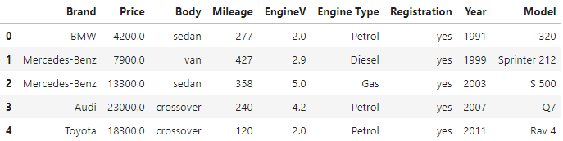

5. 변수 설명
입력값에는 2가지의 타입이 존재한다.
연속적인 데이터: 주로 기본적인 OLS의 계산에 사용된다.
Categorical한 데이터: 만약 1번의 연속적인 데이터가 불충분한 결과를 유도하면 이 데이터도 추가해서 더미 변수를 할당해서 사용한다.

Slide 17
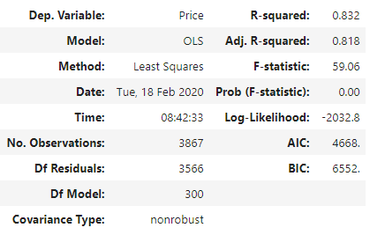
5. 변수 설명
Dep. Variable: 타겟값을 말한다.
Model: 사용된 방법론을 말한다.
R-Squared: 주어진 데이터 베이스에서 알려지지 않은 분산 대비 이 모델로 알려진 모델의 분산의 비율. 1에 가까워지면 가까워질 수록 선택된 입력들은 이 데이터 베이스를 잘 설명해준다 라고 할 수가 있다.
입력의 개수가 1개일 때만 의미가 있으며, 입력이 2개 이상일 때에는 Adjusted R-Squared를 사용한다.
Adjusted R-Squared: 입력이 2개 이상일 때의 R-Squared 값이며 공식에 따라 항상 R-Squared 값 보다 조금 작다. 모델 비교 시 더 신뢰할 수 있는 지표
F-statistic: 주어진 null hypothesis에 대비 얼마나 alternative hypothesis를 설명해주는지 지표. 이 값은 항상 상대적이라 변수가 추가되거나 삭제되었을 때를 보고 변수 구성에 따라 상대적으로 평가한다.
AIC: Akaike Information Criterion의 약자이며 선택된 변수로 만들어진 모델이 얼마나 예측 과정시에 에러가 적은지를 말해주는 지표로서, 마이너스 로그의 형태를 띄고 있다. 이 지표도 역시 항상 상대적인 지표라서 입력 변수가 추가되거나 삭제되었을 때를 기준으로 얼마나 더 작아졌는지에 따라 성능이 올라가는지 알 수 있다. 상대적으로 작은 값이 나와야 좋은 모델이다. Hirotugu Akaike가 고안해 낸 것이라 본인의 이름을 따서 명명되었다.

Slide 18
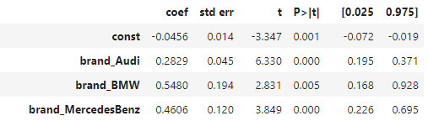
5. 변수 설명
BIC: Bayesian Information Criterion의 약자이며 AIC와 비슷한 내용을 커버하며 다만 방법론에서 Bayesian 방법을 사용한다. 이 변수 역시 항상 상대적인 지표라서 입력 변수가 추가되거나 삭제되었을 때를 기준으로 얼마나 더 작아졌는지에 따라 성능이 올라가는지 알 수 있다. 상대적으로 작은 값이 나와야 좋은 모델이다. AIC 보다 더 페널티를 부가하여 보는 방법이다.
참조: AIC 만으로도 충분히 커버가 되므로 같은 모델에 대해서 BIC는 고려하지 않아도 된다.
Coef: 선형 회귀 분석에서 계수를 말한다.
const: Y 축과 교차되는 상수를 말한다.
t: student의 t 검정에서 나오는 그 t 값을 말한다.
P>|t|:. student의 t 검정에서 나오는 그 t 값에 해당하는 P 값을 말한다.
위에서 보이는 바 대로 Price는 다음과 같이 예측이 될 수 있다. (해당되는 브랜드에 1, 아니면 0)
Price = -0.0456 + brand_Audi x 0.2829 + brand_BMW x 0.5480 + brand_MercedesBenz x 0.4606 + ….

Slide 19
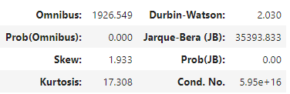
5. 변수 설명
Durbin-Watson: 입력 변수로 채택된 것 중에서 같은 변수의 연속적인 같은 값을 가지는 데이터가 있을 때 이를 Auto Correlation이라고 하며, 예를 들면 어떤 변수가 날자 포인트를 몇 십개를 지나도 비슷한 값을 유지하는 상태를 말한다. 예를 들면 sine 커브 같이 반복적인 신호 같은 것을 말하며, Durbin-Watson 테스트의 값이 1.5 미만이거나 2.5 초과된 값을 가지게 된다면 자기 상관 관계라는 의미다. 일반적으로 추천되는 값의 분포는 1.5와 2.5 사이를 가져야 하며 이 지표는 절대적으로 중요하며, 1.5-2.5 범위가 아니면 데이터 정리를 해야 한다.
Skew: 데이터 분포가 대칭형을 나타내는지를 보여주는 지표이며, 0에 가까워질 수록 정규분포화 되었다고 할 수가 있다. 이 값은 Jarque-Bera(JB)와 Omnibus 값에 영향을 끼친다.
Kurtosis: 데이터가 한쪽 끝으로 몰리는 현상을 말해주는 지표이며, 뾰족해질 수록 이 값은 커지며 이 값 역시 Jarque-Bera(JB)와 Omnibus 값에 영향을 끼친다.
Jarque-Bera(JB)/Prob(JB): 데이터 분포도를 측정하는 Skew와 Kurtosis의 값을 가지고 데이터 셋의 정규분포도를 판단하는 지표이며 상대적인 지표이다. 정규분포가 되면 될 수록 이 값은 적은 값을 가지게 되며 만약 OLS 시도할 때 몇번의 데이터를 걸러내는 작업이 있었다면 이 Jarque-Bera(JB) 값은 그 결과 자연스럽게 올라가게 된다.
Omnibus/Prob(Omnibus): 여기서 언급되는 이 Omnibus 테스트는 OLS의 에러의 정규 분포가 되었는지 아닌지를 판단하는 지표이다. 에러가 비정규적으로 분포가 된다면 이 Prob(Omnibus) 값은 0에 가까워진다.

Slide 20
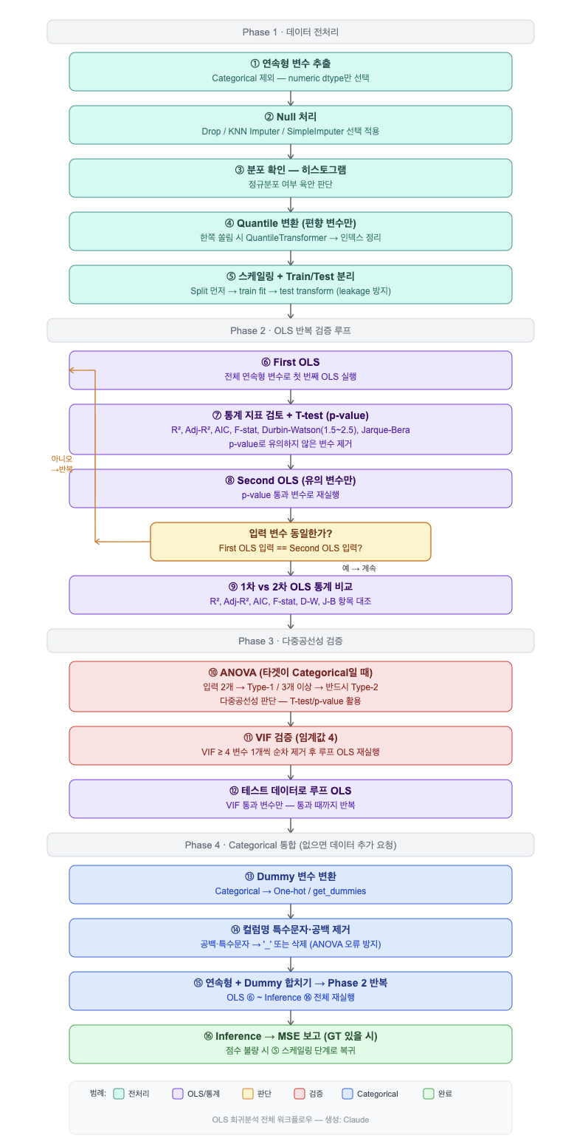
6. 전체 워크 플로우

